Slide 1
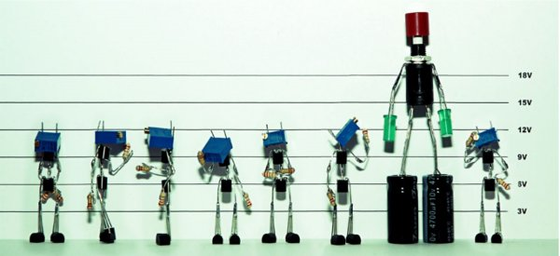
Internet of Things
Photo by Lenny und Meriel ©

Slide 2
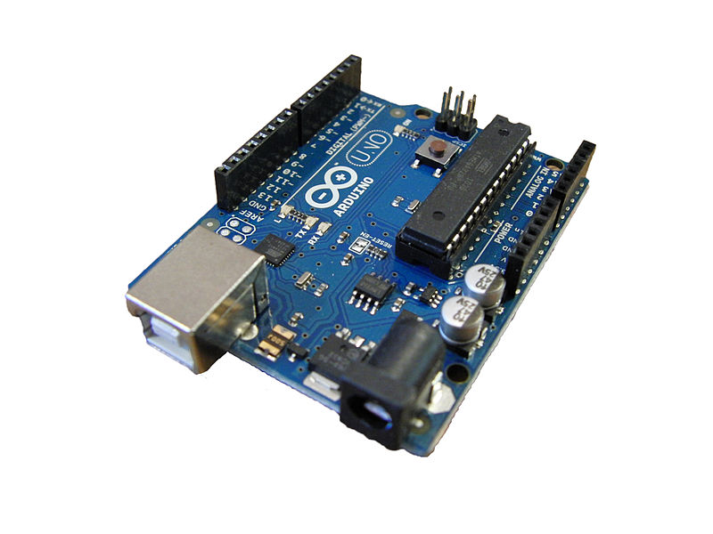
Öffnet die Box... und sucht dieses Teil:

Slide 3
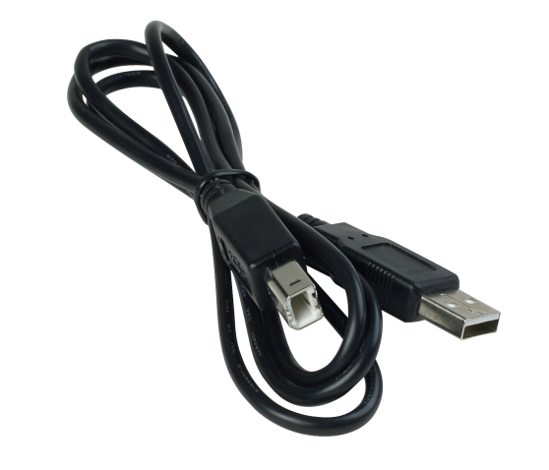
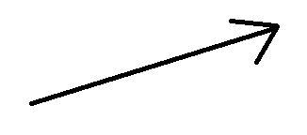
> Man kann den Arduino anweisen, ein Programm auszuführen, das man zuvor auf einem Computer schreibt.
> Um das Programm an den Arduino zu schicken, muss man ihn über ein USB-Kabel mit dem Computer verbinden.

Slide 4
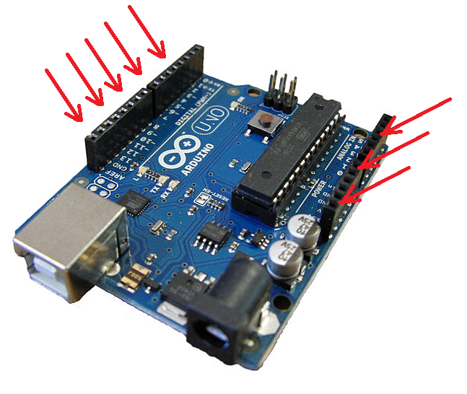
> Über das USB-Kabel wird Arduino mit Strom versorgt. Man sagt, man legt eine Spannung an.
> Arduino hat Pins (Löcher) an den Seiten, mit welchen er Strom empfangen oder versenden kann!

Slide 5
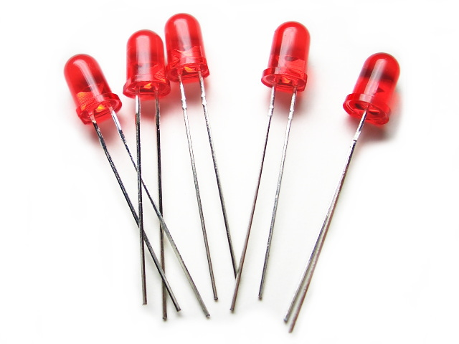
> Eine LED ist ein kleines Licht, das häufig farbig ist (weiß/rot/gelb/grün).
> Schaut Euch mal an, welche in Eurer Box sind!

Slide 6
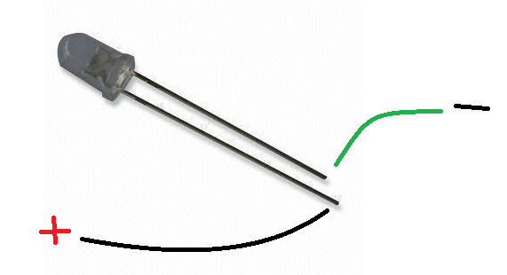
> Jede LED hat zwei Beine... ein kurzes und ein langes
> Das lange ist der PLUS Pol (+) (der positive Pol)
> Das kurze ist der MINUS Pol (-) (der negative Pol)
> Der Strom fließt immer von + nach -

Slide 7
> Arduino erhält also seinen Strom per USB (das heißt vom Computer).
> Man misst die „Menge“ an Strom (die Stromstärke), die durch den Draht fließt, in AMPERE (Ampere ist sozusagen der Liter für den elektronischen Strom).
> Die Einheit für den „Druck“ (die Spannung), der den Stromfluss ermöglicht, ist VOLT.
> Eine LED braucht eine Spannung von 1,8 V (1,8 Volt).
> Eine LED kann einen Strom der Stärke von 15 mA (15 Milliampere, 15 Tausendstel von 1 Ampere) fließen lassen.
> Also muss man vorsichtig sein, wenn man Strom an eine LED schickt!!!

Slide 8
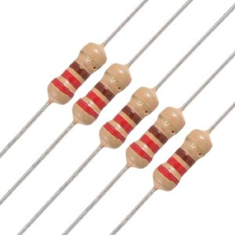
Ein Widerstand sorgt dafür, dass nicht zu viel Strom fließt. Der wirkt wie ein Flaschenhals... nur für die Elektrizität...

Slide 9
> All dies kann in dieser Formel zusammengefasst werden:
Stromstärke [Ampere] ∙ Widerstand [Ohm] = Spannung [Volt]
> Folglich kann man den Widerstand berechnen, den man braucht:
Widerstand = Spannung / Stromstärke
> Für unsere LEDs heißt das:
(5 – 1,8) Volt / 0,015 Ampere = 213 Ohm

Slide 10
Die Widerstände sind mit farbigen Strichen markiert. Diese sehen nicht nur schick aus, sondern kodieren auch die Stärke des Widerstands in Ohm, die sie haben.
Für unsere LEDs benötigen wir 213 Ohm. Der Code Rot-Rot-Braun bedeutet einen Widerstand von 220 Ohm.
Weil es hier auf 7 Ohm mehr oder weniger nicht
ankommt, werden wir diese hier verwenden ->

Slide 11
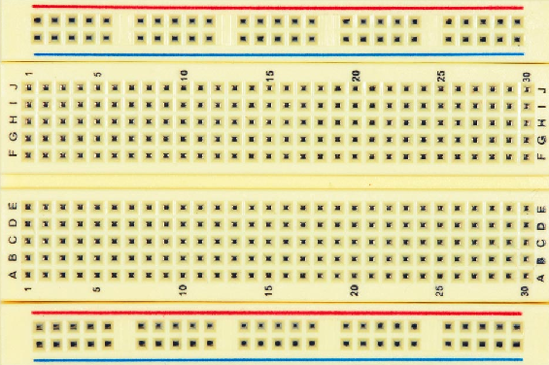
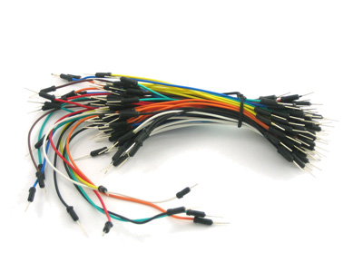
Die Platine und ihre Kabel... (Auf englisch sagt man „breadboard“, das heißt soviel wie Brotschneidebrett... )

Slide 12
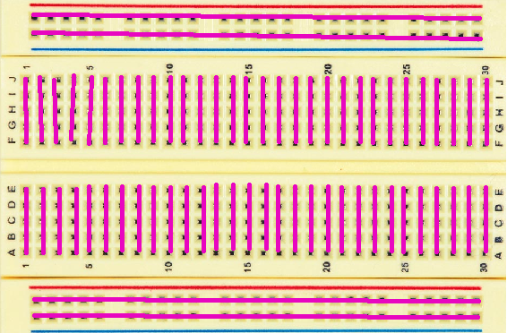
Ok, und jetzt? Wie funktioniert das nun?

Slide 13
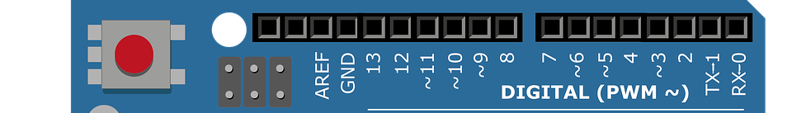
Na dann los: Nun setzen wir das alles zusammen und bringen eine LED zum Leuchten!
Pin3
Pin2

Slide 14
Nun schließen wir den Arduino mit dem USB-Kabel an den Computer an und laden die Software „00-eineLedLeuchten“ aus dem Ordner „workshop“ auf dem Desktop.
Nach dem Übertragen des Programms sollte die LED nun leuchten.

Slide 15
Was passiert, wenn wir die LED umdrehen? Probiert es doch mal aus!
Pin3
Pin2

Slide 16
Und nun die zweite LED (das lange Bein auf der anderen Seite):
Pin3
Pin2

Slide 17
Benutze das gleiche Programm wie gerade nochmal – was passiert?
Vertausche im Code überall die Zahlen 2 und 3 – was ändert sich?
Nun laden wir die Software „2LedsAbwechselndLeuchten“ aus dem Ordner „workshop“ auf dem Desktop auf den Arduino.
Nach dem Übertragen des Programms sollten beide LEDs im Wechsel blinken.
In Zeile 12 und Zeile 19 steht „delay(200)“.
Was passiert, wenn du hier eine andere Zahl einsetzt?
Können wir beide LEDs gleichzeitig zum Leuchten bringen?

Slide 18
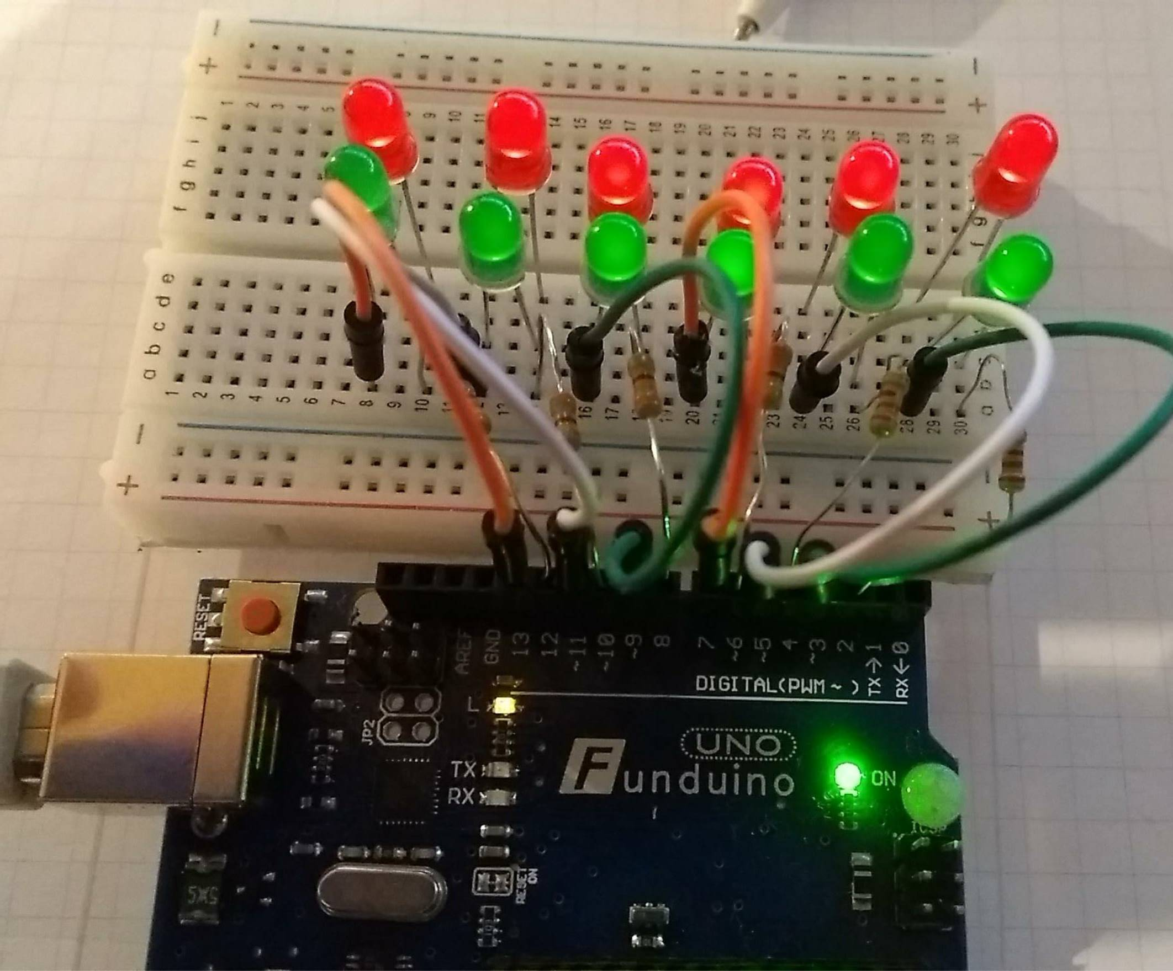
Wir brauchen mehr LEDs: Die Schaltung von gerade brauchen wir insgesamt 6 mal. Die erste könnt ihr einfach so stehen lassen und die nächste kommt genauso daneben, verbunden mit Pin 4 und 5. Und dann geht es immer so weiter bis 12 und 13

Slide 19
Nun laden wir die Datei „Framework12Leds“ aus dem Ordner „workshop“ auf dem Desktop auf den Arduino.
Das ist ganz schön viel Quelltext, aber um den müsst ihr euch kaum kümmern.
An einigen Stellen stehen Kommentare (das ist alles, was hinter // in einer Zeile steht, und im Editor grau ist).
Die erklären euch, was ihr machen könnt. Die Schaltung bleibt immer die gleiche.

